Slide 1
4People 화면설계 초안
2019-03-11

Slide 2
로그인 화면 login.jsp
4People
?
아이디를 입력해주세요
비밀번호를 입력해주세요
로그인
회원가입 | 아이디, 비밀번호 찾기
아이디저장
네이버 로그인
카카오톡 로그인
구글 로그인
페이스북 로그인

Slide 3
회원가입 signUp-confirm.jsp
개인정보제공 제3자 제공 동의
모두동의
모두해제
서비스이용약관
귀하는 4People에 모든 개인정보를 제공하고 불이익시에도 모든 것을 수긍하고 인정합니다
귀하의 정보가 인터넷에 떠돌아 다녀도 수긍할 것을 인정합니다. 귀하의 정보가 인터넷에 떠돌아 다녀도 수긍할 것을 인정합니다.
귀하의 정보가 인터넷에 떠돌아 다녀도 수긍할 것을 인정합니다. 귀하의 정보가 인터넷에 떠돌아 다녀도 수긍할 것을 인정합니다.
귀하의 정보가 인터넷에 떠돌아 다녀도 수긍할 것을 인정합니다. 귀하의 정보가 인터넷에 떠돌아 다녀도 수긍할 것을 인정합니다.
귀하의 정보가 인터넷에 떠돌아 다녀도 수긍할 것을 인정합니다. 귀하의 정보가 인터넷에 떠돌아 다녀도 수긍할 것을 인정합니다.
귀하의 정보가 인터넷에 떠돌아 다녀도 수긍할 것을 인정합니다. 귀하의 정보가 인터넷에 떠돌아 다녀도 수긍할 것을 인정합니다.
동의
동의안함
서비스이용약관
귀하는 4People에 모든 개인정보를 제공하고 불이익시에도 모든 것을 수긍하고 인정합니다
귀하의 정보가 인터넷에 떠돌아 다녀도 수긍할 것을 인정합니다. 귀하의 정보가 인터넷에 떠돌아 다녀도 수긍할 것을 인정합니다.
귀하의 정보가 인터넷에 떠돌아 다녀도 수긍할 것을 인정합니다. 귀하의 정보가 인터넷에 떠돌아 다녀도 수긍할 것을 인정합니다.
귀하의 정보가 인터넷에 떠돌아 다녀도 수긍할 것을 인정합니다. 귀하의 정보가 인터넷에 떠돌아 다녀도 수긍할 것을 인정합니다.
귀하의 정보가 인터넷에 떠돌아 다녀도 수긍할 것을 인정합니다. 귀하의 정보가 인터넷에 떠돌아 다녀도 수긍할 것을 인정합니다.
귀하의 정보가 인터넷에 떠돌아 다녀도 수긍할 것을 인정합니다. 귀하의 정보가 인터넷에 떠돌아 다녀도 수긍할 것을 인정합니다.
동의
동의안함
서비스이용약관
귀하는 4People에 모든 개인정보를 제공하고 불이익시에도 모든 것을 수긍하고 인정합니다
귀하의 정보가 인터넷에 떠돌아 다녀도 수긍할 것을 인정합니다. 귀하의 정보가 인터넷에 떠돌아 다녀도 수긍할 것을 인정합니다.
귀하의 정보가 인터넷에 떠돌아 다녀도 수긍할 것을 인정합니다. 귀하의 정보가 인터넷에 떠돌아 다녀도 수긍할 것을 인정합니다.
귀하의 정보가 인터넷에 떠돌아 다녀도 수긍할 것을 인정합니다. 귀하의 정보가 인터넷에 떠돌아 다녀도 수긍할 것을 인정합니다.
귀하의 정보가 인터넷에 떠돌아 다녀도 수긍할 것을 인정합니다. 귀하의 정보가 인터넷에 떠돌아 다녀도 수긍할 것을 인정합니다.
귀하의 정보가 인터넷에 떠돌아 다녀도 수긍할 것을 인정합니다. 귀하의 정보가 인터넷에 떠돌아 다녀도 수긍할 것을 인정합니다.
동의
동의안함
이전
다음

Slide 4
회원가입 signUp.jsp
4People
이름
메일주소
@
google.com
인증
인증완료
비밀번호
●●●●●●●●
비밀번호 확인
●●●●●●●●
일치
소속정보
소속명
직급
우편번호
검색
나머지주소
내선번호
-
-
회원가입

Slide 5


프로그램소개 화면 intro.jsp
4People
검색어를 입력해주세요.
지유니
더 이상 보이지 않기
환영합니다!
소개영상
Notes:
Main 페이지

Slide 6
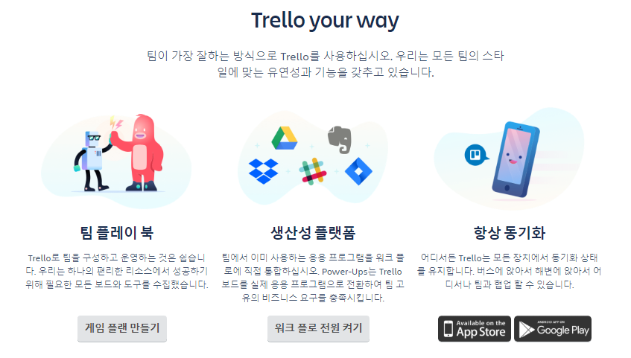
프로그램소개 화면 intro.jsp
4People을 이용해보세요!

Slide 7



메인 화면 main.jsp
4People
검색어를 입력해주세요.
이지윤
업데이트
프로젝트-C1
프로젝트-B2
!
!
지유니
개인프로젝트1
개인프로젝트2
새 보드 생성하기…
자바팀
프로젝트-A1
프로젝트-A2
프로젝트-A3
새 보드 생성하기…
오라클팀
프로젝트-B1
프로젝트-B2
새 보드 생성하기…

Slide 8





메인 화면 main.jsp
4People
검색어를 입력해주세요.
이지윤
이지윤
자바1팀/대리
업데이트
개인프로젝트
프로젝트-C1
프로젝트-B2
개인프로젝트1
개인프로젝트2
!
!
지유니
참여중인 팀
개인프로젝트1
개인프로젝트2
자바팀
새 보드 생성하기…
프로젝트-A1
프로젝트-A2
프로젝트-A3
자바팀
오라클팀
HTML5팀
프로젝트-A2
프로젝트-A3
프로젝트-A1
새 보드 생성하기…
캘린더
회의실
오라클팀
채팅
프로젝트-B1
프로젝트-B2
내 보드
새 보드 생성하기…

Slide 9





프로젝트 화면 project.jsp
프로젝트
4People
검색어를 입력해주세요.
지유니
4
+추가
…
자바팀 | 프로젝트 B-1 |
프로젝트진행 현황
회의현황
외주현황
새 보드 추가하기..
2019-03-12 내부회의
PM 03:00 102호
2019-03-12 외부회의
PM 06:00 강남
+새 카드 추가하기
+새 카드 추가하기
+새 카드 추가하기

Slide 10
프로젝트 화면 project.jsp
4People
검색어를 입력해주세요.
지유니
2018-03-15 화요일 PM 03:00 – 102호 회의실
X
4
+추가
…
자바팀 | 프로젝트 B-1 |
라벨
내부회의
102호
오라클팀참여
카드에 추가하기
참여자
참여자
프로젝트진행 현황
라벨
+
새 보드 추가하기..
요약
체크리스트
회의현황
외주현황
기한설정
<회의내용>
3.15 워크샵 준비하기
학회참석하기
A4용지 구매하기
2019-03-12 내부회의
PM 03:00 102호
첨부파일
첨부파일
2019-03-12 외부회의
PM 06:00 강남
PPT
자바팀측 발표_201903 내부회의 .pptx
추가날짜 : 2019.03.13 PM 02:05
+ 첨부파일 추가하기
한마디
+새 카드 추가하기
쓰고 싶은 말….
+새 카드 추가하기
저장
이지윤 2019-03-13 수요일 PM 02:19
회의 3.16일로 연기됐습니다.
Y
김윤정 2019-03-13 수요일 PM 04:49
@이지윤 회의록 작성 준비해주세요.
+새 카드 추가하기

Slide 11

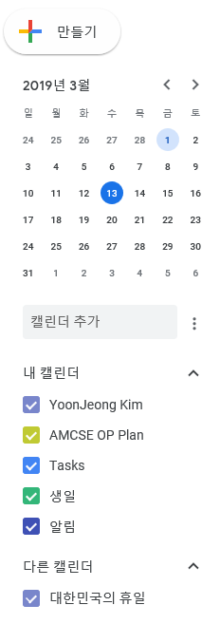
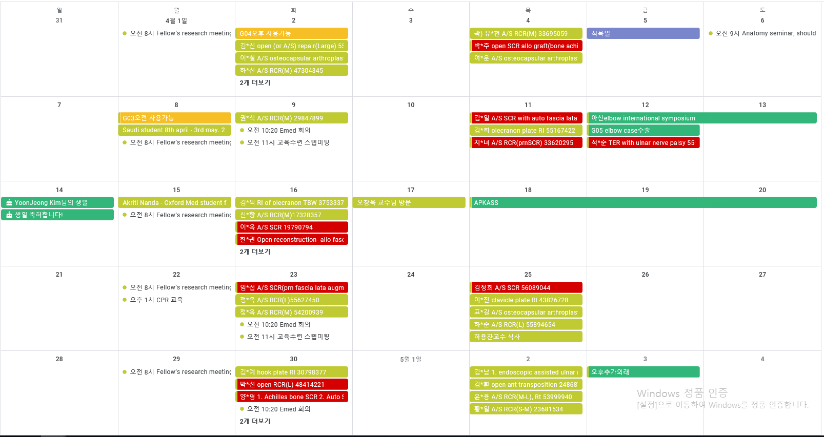
캘린더화면 calendar.jsp
4People
달력
검색어를 입력해주세요.
이지윤

Slide 12


회의실화면 room.jsp
4People
회의실
검색어를 입력해주세요.
이지윤
회의실 등록하기

Slide 13


회의실화면 room.jsp
4People
회의실
검색어를 입력해주세요.
이지윤
회의실 등록하기
회의실 이미지를 등록해주세요.
회의실 이름
4people , 소회의실
회의실 위치
융합연구관 104호
담당자
수용인원
@이지윤
12
명
이용가능시간
08:30
~
18:00
이용가능시설
PC, 빔프로젝터, 프레젠터, Wi-fi, hub
설명
창문있음
등록

Slide 14


회의실화면 room.jsp
4People
회의실
검색어를 입력해주세요.
이지윤
회의실 등록하기
4people , 소회의실
4people , 세미나실
4people , 대강당
융합연구관 104호
12인
융합연구관 217호
30인
융합연구관 B002호
120인
오늘 예약현황
09:00 ~ 10:30 자바팀 예약자 : 김윤정
10:45 ~ 12:30 오라클팀 예약자 : 김은수
14:30 ~ 17:30 html5팀 예약자 : 서재민
예약현황 더 보기

Slide 15










회의실화면 room.jsp
4People
채팅
검색어를 입력해주세요.
이지윤
3
자바팀
개인 대화방 목록
+새로운 대화
김대리
1분전
확인했어요.
박과장
박과장
10분전
오늘안와요?
조팀장
조팀장
2019.03.13
밥ㄱㄱ
서주임
박과장
2019.03.11
회의록 업로드했어요
조팀장
Insert here…
개인대화 프로젝트대화

Slide 16









회의실화면 room.jsp
4People
마이보드
검색어를 입력해주세요.
이지윤
새 메모
메모 보내기
…
3.23 수요일까지
보고서마감!
오늘점심 같이 ㄱㄱ?
2019.03.13.from 김대리
2019.03.13.나
내일 면담합시다.
2019.03.13.김부장

